Slide 1
«Consulting Services for Swiss Accompanying Measures (SAM) in SECO Cadastre Projects»
Comparación (Modelo Catastro) España y Perú
Medida Complementaria 1.4.
SLM Swiss Land Management Foundation

Slide 2
Objetivos presentación
Metodología desarrollada para la descripción y comparación del Sistema de Administración del Territorio de España y Perú con énfasis en el catastro
Principales hallazgos y conclusiones por componente analizado
Análisis comparado del modelo peruano y español
Conclusiones generales y recomendaciones

Slide 3
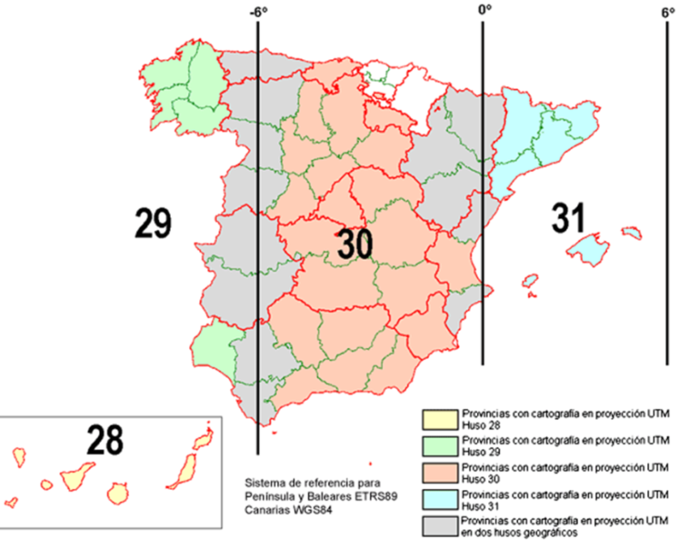
El caso español
Contexto:
Superficie total: 505.000 km²
Población: 47’4 millones de habitantes
Miembro de la UE desde 1986
17 comunidades autónomas, 50 provincias y 8.131 municipios
Cartografía:
Sistema de referencia: ETRS89 y REGAN
Proyección: UTM
Instituto Geográfico Nacional (IGN)
Institutos y organismos autonómicos.
Sistema de Administración del Territorio:
Catastro (Dirección General del Catastro -DGC y ...)
Registro y Notariado (Colegio Oficial de Registradores de la Propiedad y Mercantiles de España, CORPME; y Consejo General del Notariado, CGN)

Slide 4
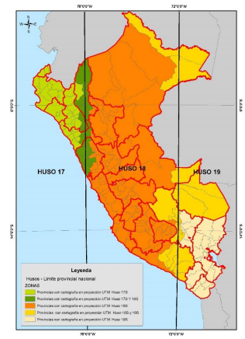
El caso peruano
Contexto:
Superficie total: 1,285,215.60 km²
Población: 33’7 millones de habitantes
26 regiones 196 provincias 1,874 distritos
Cartografía:
Geocéntrico para las Américas – SIRGAS relacionado al DATUM horizontal World Geodetic System WGS84
Proyección: UTM
Instituto Geográfico Nacional (IGN)
Municipios y EGC
Sistema de Administración del Territorio:
Catastro (Varias entidades)
Registro (SUNARP)
Notarios (Colegio de Notarios del Perú)

Slide 5
El caso español - peruano
Análisis componentes:
Estudio aspectos (experiencias)
1. Actores
Catastro, registro, municipios, técnicos, academia, ciudadanos
2. Marco Legal
3. Cartografía
4. Valoración

Slide 6
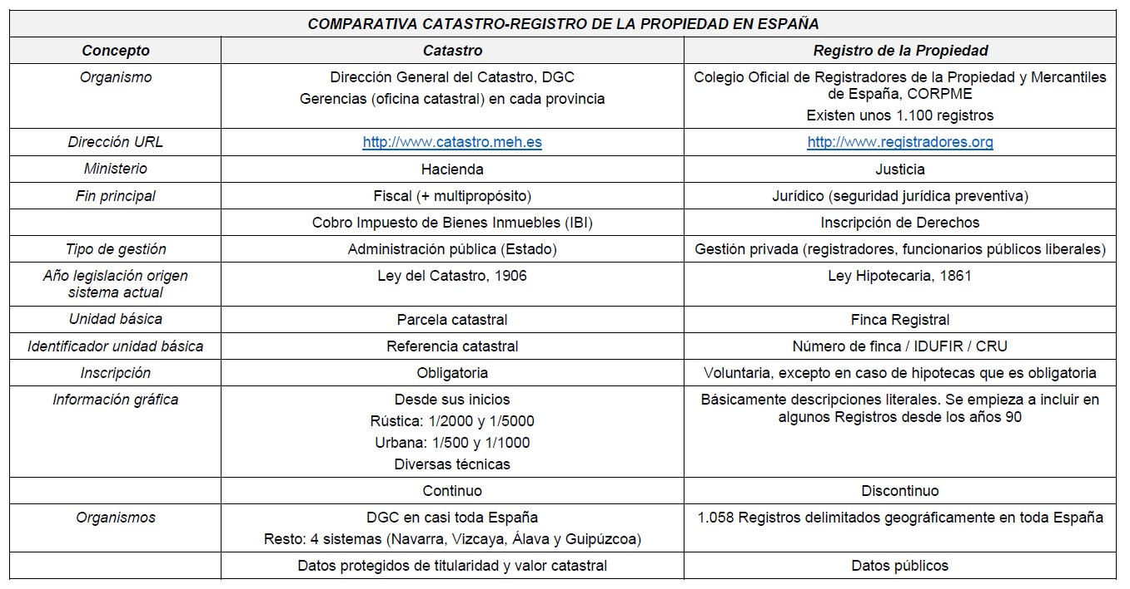
El caso español: Catastro y Registro

Slide 7
El Caso Perú : Catastro y Registro
COMPARATIVA CATASTRO-REGISTRO DE LA PROPIEDAD EN PERÚ
Concepto | Catastro | Registro de la Propiedad
Organismo | Municipalidades MVCS y COFOPRI, CUN; COFOPRI, ST del SNCP y Formalización Urbana MIDAGRI DIGESPACR, GOREs, Catastro y Titulación Rural SNCP, Catastro integrado y su vinculación con el Registro de predios, MEF, Catastro Fiscal | SUNARP
Ministerio | Vivienda, Agricultura, Justicia y Economía | Justicia
Fin principal | Catastro Urbano, Planificación, Gestión de Riesgos y tributación Catastro Integrado, Multipropósito, vinculación catastro registro Catastro Rural, Regularización de la propiedad y Titulación. | Jurídico (seguridad jurídica)
Servicios | Cobro Impuesto Predial, vinculación catastro registro, procedimientos catastrales eventualmente en algunas municipalidades | Publicidad Registral e Inscripción de Derechos
Año legislación origen sistema actual | Ley Nº 27972 Ley Orgánica de Municipalidades, 2003 Ley 28294 que crea el SNCP, 2004 Ley N° 31145 (SCR), del 27 de marzo de 2021 DL N°1365, 22 de julio de 2018, CUN Decreto Supremo N° 001-2020-VIVIENDA, formalización urbana y CUN. DL 1557, 2023, catastro fiscal Decreto Supremo Nº 226-2023-EF | Mediante Ley del 02 de Enero de 1888, se crea el RPI, mediante Ley 26366 de 1994 se crea la SUNARP y con Ley 27755, del 2002, se crea el Registro de Predios. Otras normas de modernización
Unidad básica | Unidad catastral | Predio registral
Identificador unidad básica | Código de Referencia catastral Código Único Catastral | Partida electrónica Ficha
Inscripción | Obligatoria | Sistema Registral declarativo (No obligatorio)
Información gráfica | Rural: 1/2500, 1/5000 y 1/10,000 Urbana: 1/500 y 1/1000 | Base Gráfica Registral de la SUNARP
Operatividad | Continuo | Discontinuo
Publicidad | Información de predios, no datos del titular, ni valor catastral | Datos públicos

Slide 8
El Catastro peruano
Municipalidades y otras entidades
municipalidades
GoRe
CR
CUL
CR
CR
CUL
CR
EGC
EGC
CR
EGC
CUL
EGC
CUL
CR
RdP
OE
RdP
CUL
CR
EGC
CUL
CR
EGC
OE
RdP
CR
MEF
Catastro Fiscal
MVCS
COFOPRI
MIDAGRI
DIGESPARC
SNCP
ST (COFOPRI)
COFOPRI
Base de predios urbanos
formalizados
Formalización
CUN
Catastro
Rural
BDC
PGU - GRD
Formalización
Multipropósito
En operación
En proceso de implementación
En operación
En operación
poco avance
En proceso de implementación

Slide 9
Catastro
Cartografía
Municipalidades
Incompleto, desactualizado
Sin mantenimiento
Fines: multipropósito, fiscal, planificación y gestión de riesgos, formalización
Gestionado por varias entidades.
Incompleta, dispersa, discontinua y desactualizada
Con distintas precisiones en posicionamiento y medición.
Presenta solapes entre lo urbano y rural
Cartografía Básica casi nula
Falta de una política y exigencia para producir y actualizar
Escasa participación del sector privado.
La mayoría sin catastro y sin personal técnico capacitado
No cuentan con su plan de desarrollo catastral.
No cumplen en destinar el 5% de la recaudación para el mantenimiento del catastro y para las acciones de la administración tributaria.
No hay convenios de colaboración para manteamiento catastral.
España
Completo, centralizado en la DGC.
Actualizado y con mantenimiento continuo.
España
Completa, con actualización periódica, de todo el territorio, a cargo del IGN con apoyo del sector privado.
España
Pocos recursos
Convenios de colaboración con la DGC para el mantenimiento catastral

Slide 10
Academia
Técnicos
Ciudadanos
No hay formación única sobre el catastro, existen cursos de catastro dentro de la malla curricular de las carreras de Ing. Geográfica y Agrimensura, se ofertan formaciones complementarias sobre gestión catastral y en su mayoría se opta por cursos internacionales.
No cuenta con una certificación de personas basado en un ISO.
Se cuenta con un registro de verificadores catastral inscritos en la SUNARP dentro del marco de la ley del SNCP, a la fecha, hay alrededor de 800 verificadores a nivel nacional Su función esta limitado a participar suscribiendo documentos técnicos para el Registro de Predios, se debe fortalecer su intervención los municipios.
Existe la percepción de relacionar el catastro con el cobro de impuesto.
Escasa cultura en tributación y catastro.
Rechazo a la gestión municipal por el mal servicio de los municipios.
España:
Tampoco hay formación única
Titulación específica.
Cursos – jornadas
Convenios DGC – Universidad.
España:
Técnico competente
Convenios colectivos profesionales
Certificación de personas
Geómetra Europeo.
España:
Autenticación SEC
Consulta PIC
Asistencia comunicación DGC
Percepción.

Slide 11
Valoración
Insumos para el cálculo del Autoavalúo | Situación | Recomendación
A. Valor de suelo, aprobado por el MEF | Se aprueba cada año, solo 600 Municipios tienen planos arancelarios y de estos en su mayoría se aprueban sus valores con información desactualizada | Se recomienda implementar un modelo de interoperabilidad con todas las entidades, que permita actualizar los valores de suelo. Implementar un programa de producción cartográfica.
B. Valores unitarios edificatorios y obras complementarias, aprobado por el MVCS | Son actualizados cada año
C. Depreciaciones, por material estructural y estado de conservación, | Establecido por el reglamento nacional de tasaciones
D. Información predial (terreno, edificación, antigüedad, material estructural, estado de conservación y uso), proporcionado por el contribuyente | Información en la mayoría de los casos desactualizada, a pesar de que es obligatoria los contribuyentes no declaran sus modificaciones, por desconocimiento y otros por no pagar más impuestos | Desarrollar el catastro de manera progresiva y Establecer el modelo de interoperabilidad para suministrar información catastral el cual permita verificar la información proporcionada por el contribuyente.

Slide 12
Análisis comparado España – Perú: Municipios
Modelo Español | Modelo Peruano | Consideraciones
Cobro del Impuesto de Bienes Inmuebles (IBI) que recae en los municipios | El cobro de impuesto predial, recae en los municipios | Las Municipalidades con potencial recaudatorio han mejorado sus procesos de recaudación a través del catastro, pero son pocas, mantienen su catastro.
Existencia de municipios con pocos recursos económicos, falta de técnicos | Hay muchos municipios con pocos recursos y también carencia de técnicos capacitados También hay municipios con abundantes recursos por el CANON Minero o Energético. | La mayoría de las municipalidades con pocos recursos y también con abundantes recursos provenientes de CANON, ubicadas en zonas alejadas, no generan cultura tributaria por considerar políticamente negativo, se mantienen con las transferencias de los fondos del gobierno central, descuidan el catastro y la recaudación, no se preocupan en contratar técnicos capacitados para la función catastral.
Existencia de convenios de colaboración con la DGC para la tramitación de expedientes de alteraciones | Existen convenios para generar y actualizar el catastro como es el caso del proyecto “Creación del servicio de catastro urbano en distritos priorizados de las provincias de Chiclayo y Lambayeque del Departamento de Lambayeque, la Provincia de Lima del Departamento de Lima y la Provincia de Piura del Departamento de Piura”, No se ha evidenciado convenios para tramitar expedientes de alteraciones (mantenimiento catastral) | No existe la oferta de convenios para desarrollar actividades de mantenimiento catastral, se debe preparar un modelo de este servicio de parte de la entidad central (COFOPRI) acompañado de colaboradores externos.

Slide 13
Conclusiones y recomendaciones
Evaluar y desarrollar un marco legal para la consolidación de una sola institución catastral nacional, similar al modelo Español.
Preparar un plan estratégico para la llegada a esa instancia única de manera progresiva, respetando y fortaleciendo las instancias actuales,
Para el MEF, desarrollar e implementar el modelo de interoperabilidad de información de trascendencia fiscal para emitir valores de suelo ajustados a la realidad
En COFOPRI implementar el modelo de interoperabilidad para efectivizar el desarrollo del CUN, Base gráfica de formalización e información de BDC del SNCP, y a la vez para que esta inter opere con el catastro Fiscal
Fomentar la elaboración y actualización de la cartografía de todas las ciudades del Perú, mediante la participación del sector privado, evitando duplicidades y procurando la reutilización de la información en el sector público, de manera similar que el modelo Español.
Desarrollar normativa y estándares adecuados al uso y simplificada, con sus respectivos instructivos que permita una aplicación inequívoca por parte de los municipios.
Fomentar el asociacionismo entre los colegios profesionales, universidades y las municipalidades o instancias nacionales para fortalecer al capital humano dentro de la administración pública y sector privado.

Slide 14
Conclusiones y próximos pasos
Abandonar progresivamente métodos de auto-avaluo del lado del ciudadano que ayudan al fraude fiscal y desarrollar mecanismos cuantitativos, cuantificables y objetivos, migrar a una valoración catastral.
Hacer campañas de sensibilización hacia la ciudadanía sobre la función catastral y fomentar la cultura tributaria, recogiendo las experiencias de éxito que algunas municipalidades locales.
Establecer un modelo de interoperabilidad para el registro, catastro e información temática (regulaciones e interferencias) que permita cumplir con el objeto de la Ley 28294, implementar el catastro multipropósito y la vinculación del catastro con el registro.

